Slide 1
Controle de Tarefas
Universidade Federal Fluminsense
Técnicas de Programação Avançadas
Prof.: Daniel Castellani
danielcastellani@id.uff.br

Slide 2
Motivação
Aplicar o que foi aprendido na disciplina
Orientação a Objetos
Java
Padrões de projeto
E também
Gerencia de Configuração - Controle de Versão

Slide 3
Objetivo
Construir um sistema de controle de tarefas associadas a projetos

Slide 4
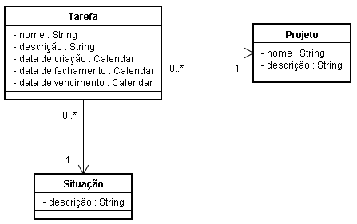
Dados

Slide 5
Funcionalidades
Situação
Listar
Cadastrar
Editar
Remover
Projeto
Listar
Cadastrar
Editar
Remover
Tarefa
Listar
Cadastrar
Editar
Remover
Salvar em arquivo ao fechar programa
Recarregar arquivo ao abrir programa
Buscar Tarefas

Slide 6
Telas

Slide 7
Listagem de projetos
Nome | Descrição | Ações
Ver
Editar
Excluir
Ver
Editar
Excluir

Slide 8
Ver: Projeto
Filtros: situação da tarefa ou todas.
Projeto.Nome
Projeto.descrição
Criar Tarefa
Filtro:
Nome | Descrição | DT Vencimento | DT Criação | DT Fechamento | Situação | Ações
Editar
Excluir

Slide 9
Criar/Editar: Tarefa
Situações: a fazer, fazendo, pronto.
Tarefa.Nome
Tarefa.descrição
Vencimento:
Situação:
Data de criação | Data de Fechamento
Salvar
Data de criação – automática quando cria.
Data de fechamento – automática quando vai pra situação pronto.
Situação <> de fechado = data de fechamento é nula.

Slide 10
Direcionamento

Slide 11
Padrões de Projeto
MVC – Model, View, Controler
Modelos:
Situação
Tarefa
Projeto
Service
ArquivoService: salvar, recarregar
Singleton
BancoDeDados
Factory
Telas

Slide 12
Padrões de Projeto
Strategy
Ordenação das tarefas:
Implementar um algoritmo de ordenação
Usar o Quicksort

Slide 13
Principais Interfaces
Comparable
Projeto
Tarefa
Situação
Serializable
Projeto
Tarefa
Situação

Slide 14
Deve-se
Fazer no GitHub ou GoogleCode
Fazer em dupla
Seguir os Direcionamentos

